Slide 1
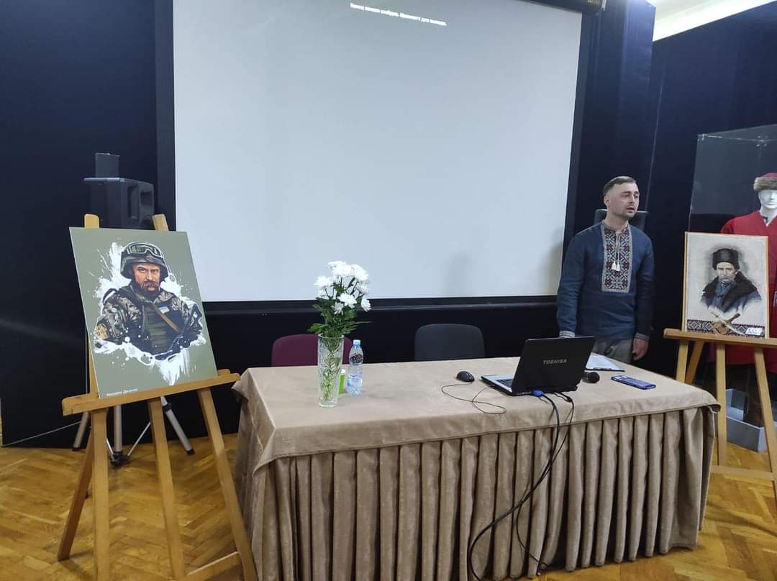
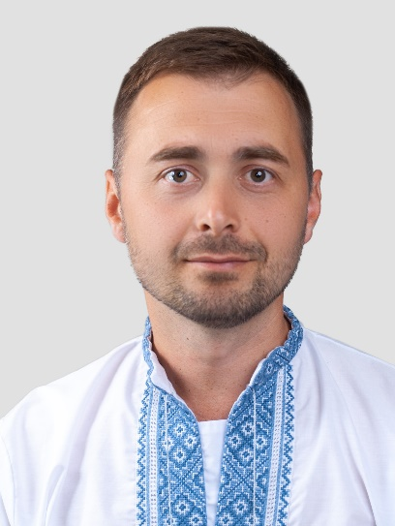
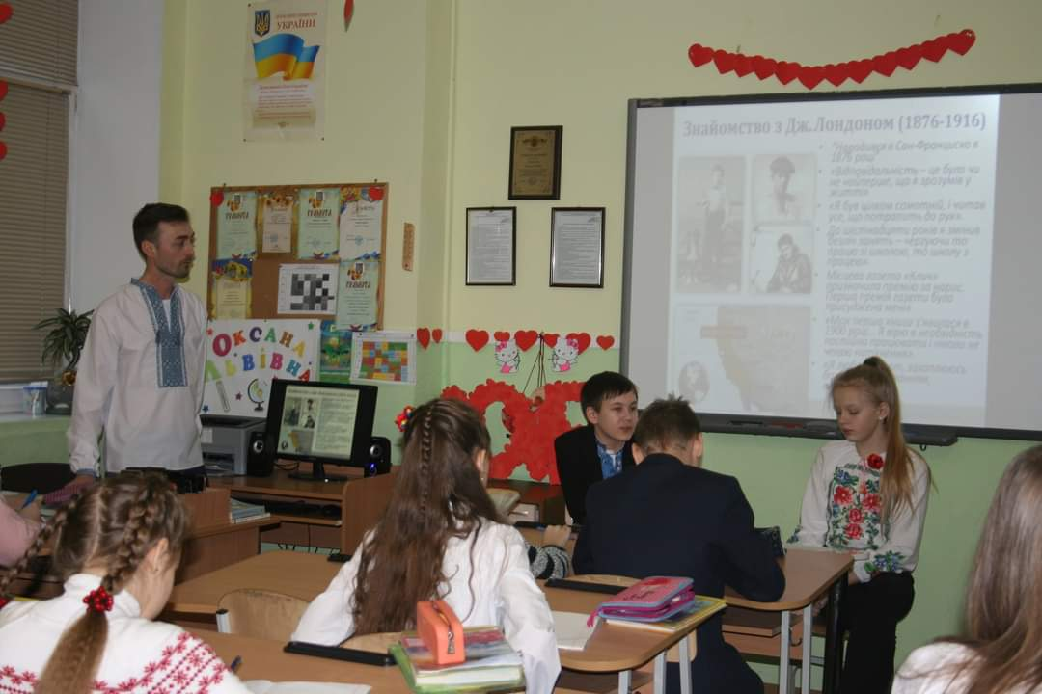
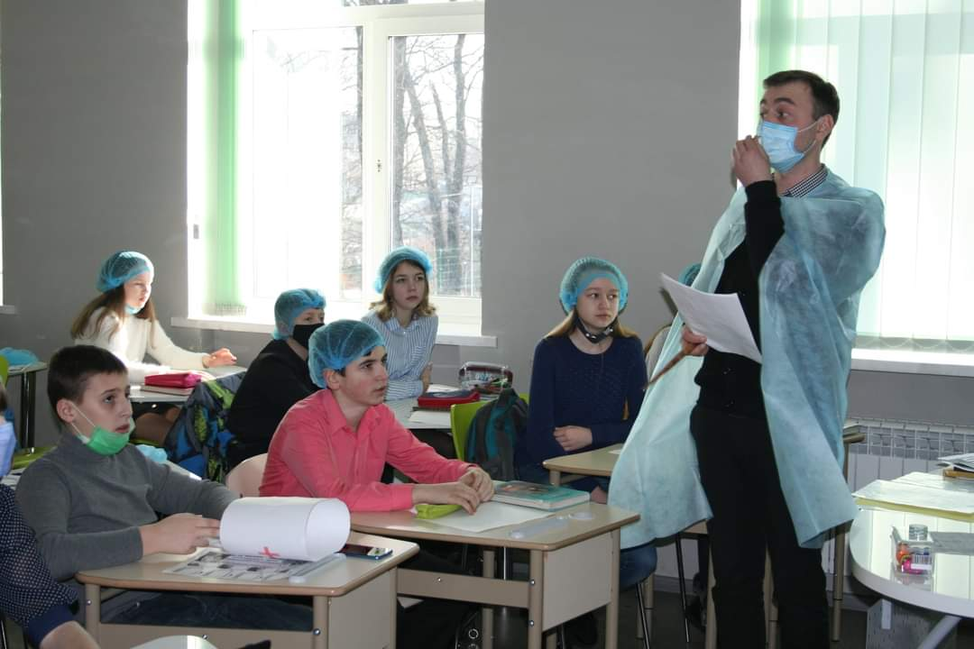
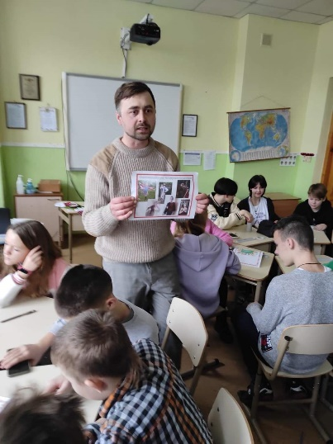
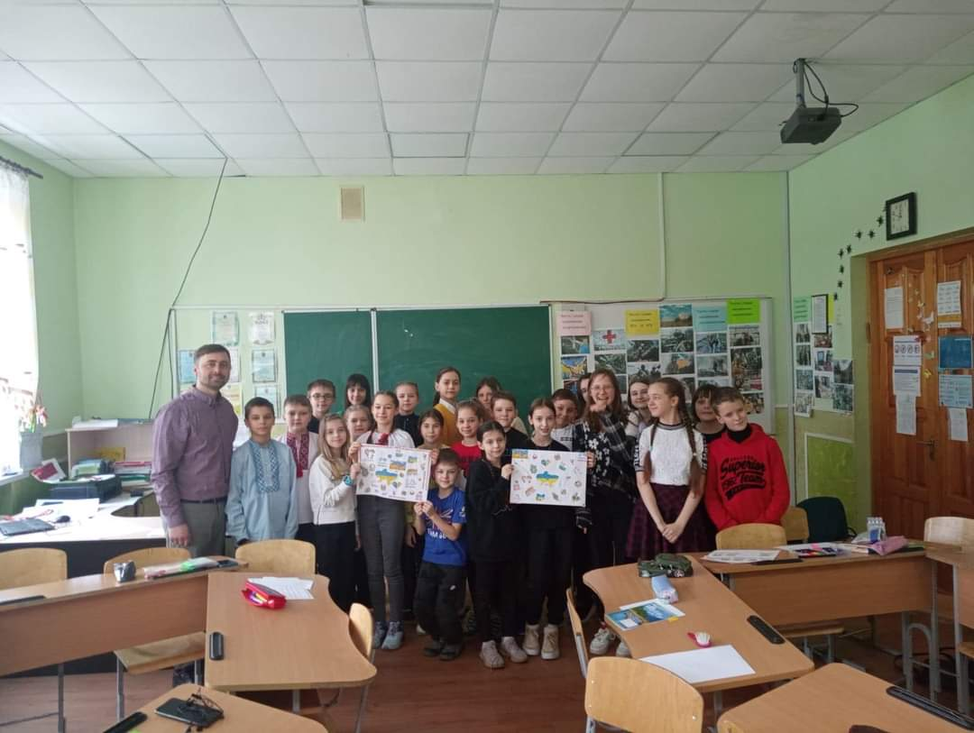
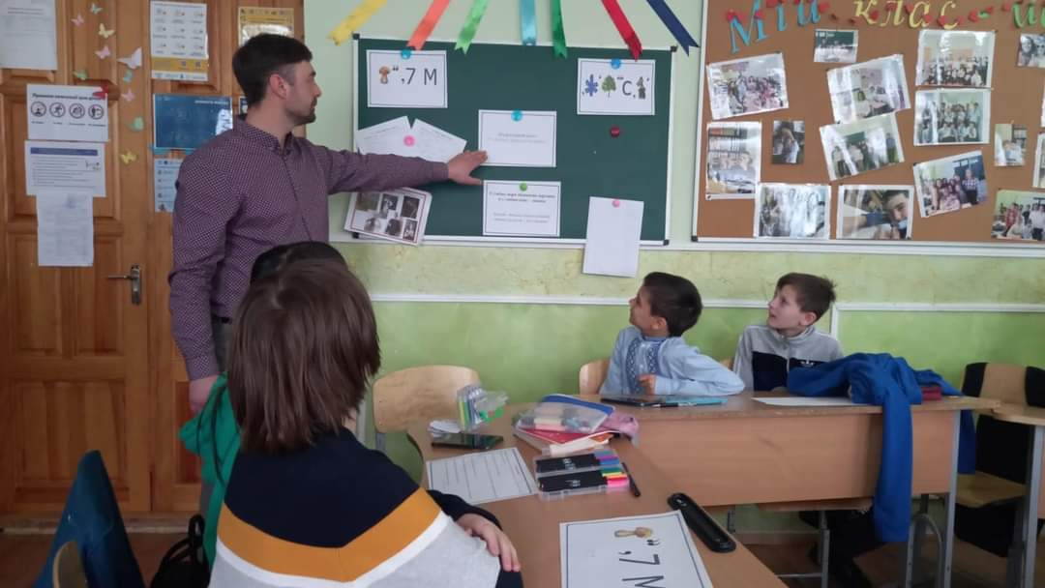
Виступ в Національному
музеї історії України
до 209-річчя з дня народження
Тараса Шевченка
АТЕСТАЦІЯ 2022-2023
Руденко
Руслан Васильович
Переможці та учасники
Всеукраїнської онлайн-олімпіади
«На Урок»
Тиждень іноземної мови та зарубіжної літератури «Подорож у світ літератури»

